Slide 1
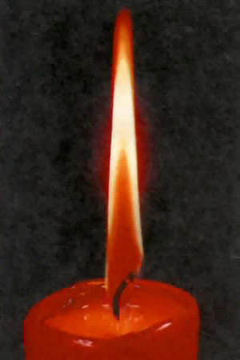
课题2 化学是一门以实验为基础的科学
（第1课时）
中山大学附属中学－－邓作逵老师

Slide 2
课题2 化学是一门以实验为基础的科学
（第1课时）
【新课引入】
化学是一门以实验为基础的科学，化学的许多重大发现和研究成果都是通过实验得到的。
学习化学的一个重要的途径是实验，通过实验以及对实验的观察、记录和分析等，可以发现和验证化学原理，学习科学探究的方法并获得化学知识。

Slide 3
【实验探究活动的程序】
1、探究准备：阅读有关资料
2、提出问题：（即“实验目的”的提出）
格式：文字描写为疑问句或有“是否”的表达方式。
3、进行猜想：（根据已有知识或查找资料学到的知识）
4、实验设计
5、实验探究
6、实验分析和结论
7、反思

Slide 4
一、对蜡烛及其燃烧的探究
【探究准备】阅读有关资料
（1）热的水蒸气遇干而冷的玻璃仪器会凝结成小水珠
（2）二氧化碳（CO₂)能使澄清石灰水变浑浊
注意：1）该探究实验的步骤分：点燃前、燃烧时、熄灭后
三阶段进行；
2）观察物质性质时应有序地进行，一般是先物理性
质后化学性质；
3）探究实验中应注重实验过程且要验证变化后的物质。

Slide 5
示例：蜡烛点燃前：
【提出问题】
蜡烛的构造、石蜡色态、硬度、溶解性、密度
【猜想假设】
【实验设计】
【实验探究】
看
刀切
投入水中
蜡烛由石蜡包裹烛芯。石蜡是白色固体，能切开，投入水中不溶，并浮于水面
【实验现象】
蜡烛由石蜡与烛芯构成。石蜡是白色固体，硬度小，不溶于水，密度比水的小。
【实验结论】
<注意> 其实探究的角度很多，同学们还可以从其它方面进行探究。

Slide 6
示例：蜡烛点燃前：
实验探究步骤 | 观察物质的性质、变化、现象 | 实验结论与解释
1、观察蜡烛 2、用小刀切一小块石蜡，放入装有少量水的烧杯中 | ____色_____体，____ 气味，_____溶于水，____在水面。 | 石蜡的密度比水的_____。
白
固
没有
不
小
浮

Slide 7
学生活动：蜡烛燃烧时
实验探究步骤 | 观察物质的性质、变化、现象 | 实验结论与解释
1、观察蜡烛火焰特点，燃烧时发生的变化 | 火焰分为____层，___层最明亮，____层最暗，蜡烛受热后____并____， 放出_____。 | 蜡烛燃烧时既有_____变化，又有______变化。
三
外
里
物理
熔化
燃烧
化学
热量

Slide 8
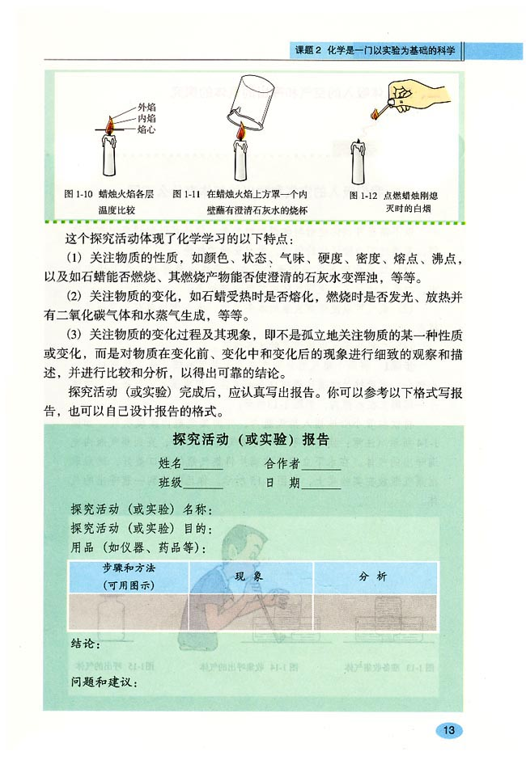
学生活动：蜡烛燃烧时
实验探究步骤 | 观察物质的性质、变化、现象 | 实验结论与解释
2、取一根火柴平放在火焰中，约1s钟后取出 | 火柴梗两端呈现____色，中间_____________。 | 说明温度最高的火焰是___焰， 温度最低的是 _____。
黑
没有明显变化
外
焰心

Slide 9
学生活动：蜡烛燃烧时
实验探究步骤 | 观察物质的性质、变化、现象 | 实验结论与解释
3、分别取一只干而冷的烧杯和一只用澄清石灰水润湿的烧杯罩在火焰上方。 | 干而冷的烧杯内壁有____出现，澄清石灰水变____ | 说明蜡烛燃烧时，生成了______ 和______。
水雾
浑浊
H₂O
CO₂
请写出蜡烛燃烧的文字表达式：
蜡烛 + 氧气 二氧化碳 + 水

Slide 10
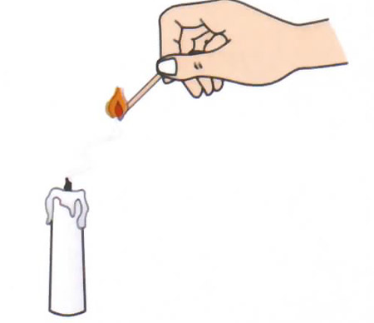
学生活动：蜡烛燃烧后
实验探究步骤 | 观察物质的性质、变化、现象 | 实验结论与解释
熄灭蜡烛，再立即用燃着的火柴点白烟 | 蜡烛熄灭后产生大量的______，它能______。 | 白烟是石蜡的 _________，具有_____性。
白烟
燃烧
固体小颗粒
可燃

Slide 11
【注意】本探究活动体现了化学学习的以下特点：
1、关注物质的性质。如石蜡的颜色、状态、气味、硬度、
密度、熔点、沸点等物理性质；石蜡能否燃烧、燃烧
产物能否使澄清的石灰水变浑浊等化学性质。
2、关注物质的变化。如受热时蜡烛熔化等物理变化，燃烧时
发光、放热的现象，有二氧化碳和水生成等化学变化。
3、关注物质的变化过程以及对结果的解释和讨论。对物
质在变化前、变化中和变化后的现象进行系统、细致
的观察和描述，而不是孤立地关注物质的某种性质和
变化，经过进行比较和分析等思维过程，得出可靠的
结论。

Slide 12
探究（或实验）报告
姓名_________合作者________班级_____日期______
探究蜡烛燃烧时的产物
探究（或实验）名称_______________________________
探究（或实验）目的________________________________
用品（或仪器、药品等）____________________________
步骤和方法 | 现象 | 分析
结论：____________________________________________
__________________________________________________
问题和建议________________________________________
如：能否用烛芯进一步验证蜡烛燃烧时可能生成的产物？
作业：1、探究蜡烛燃烧时的产物（作业本）
2、预习P₁₄明天的实验内容

